Slide 1
История и философия науки
СТИЛИ НАУЧНОГО МЫШЛЕНИЯ
Брылина И.В.,
д.ф.н., проф. ТПУ

Slide 2
ВОПРОСЫ:
Понятие «стиль научного мышления». Его функции в науке. (вопрос №43)
Стиль научного мышления – системообразующий элемент науки. (вопрос №23)
Типология стилей научного мышления в истории науки: натуралистический, механический и современный стили научного мышления. (вопрос №34)
Наука как социокультурный феномен: соотношение фундаментальных и прикладных исследований в научной истории человечества. (вопрос № 22)

Slide 3
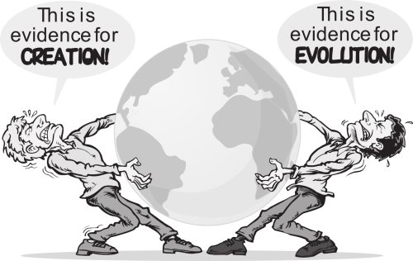
1. Стиль научного мышления
Стиль – наличие общих признаков, присущих какой-либо группе явлений, в т.ч. в области науки
Стиль научного мышления — исторически сложившаяся совокупность методологических регулятивов, идеалов и норм науки, философских принципов, определяющих содержание и направленность изменений науки на исторически-конкретном этапе ее развития.
Понятие введено Л. Флеком,
И М. Борном
Notes:
Порус Н.В. Стиль научного мышления: эпохальная или дисциплинарная концепция? // Эпистемология и философия науки, 2014. - т. XXXIX, № 1

Slide 4
Флек Людвиг (1896-1961
«Возникновение и развитие научного факта» (1935)
Стиль мышления – условие и вместе с тем следствие коллективного характера познания, в ходе которого формируется, транслируется и преобразуется знание в виде понятий, теорий, моделей реальности
Теория познания
Субъект – коллектив – объект
детерминирует характер мыследеятельности индивида
Notes:
польский микробиолог, философ и историк науки, один из пионеров социологии познания. Окончил медицинский факультет Львовского университета (1922). В 1939 преподавал во Львовском медицинском институте, будучи специалистом в области диагностики и вакцинации различных эпидемических заболеваний. В 1942 был арестован нацистами и доставлен из Львовского гетто в Освенцим, затем в Бухенвальд. После освобождения вернулся в Польшу. С 1945 – профессор, затем ректор Института медицинской микробиологии Люблинского университета, с 1952 – профессор Института матери и ребенка при Варшавском университете, академик и член президиума Польской академии наук

Slide 5
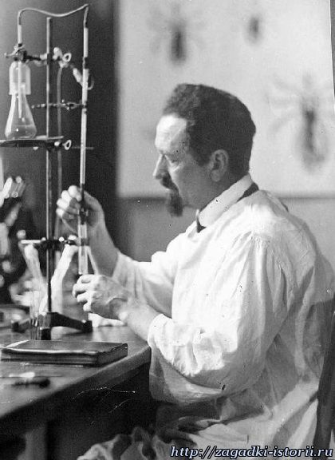
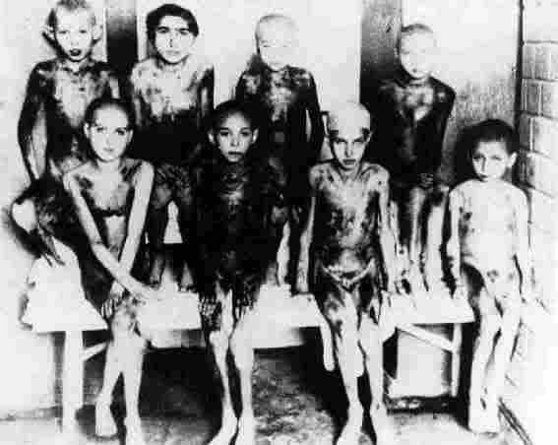
не можем игнорировать социокультурные условия, поскольку они сказываются на содержании получаемого знания
проблема соотношения когнитивного и социокультурного в научном познании
Понятие истины должно быть поставлено в смысловую связь с понятиями: "стиль мышления", "мыслительный коллектив", "идеал познания", "консенсус"
Причина осмысления –
Работа в концлагере
над вакциной против тифа
Notes:
http://vphil.ru/index.php?option=com_content&task=view&id=335

Slide 6
2. Понятие С. Н. М.
относится к ряду средств метатеоретического исследования структуры и динамики науки. Первоначально понятие СНМ было связано с вопросом об особенностях фундаментальных исследований: предполагалось, что господствующая наука или лидирующая фундаментальная теория определенной эпохи полностью определяли СНМ этой эпохи. В ходе исследования феномена СНМ были уточнены представления о его сложной гетерогенной природе. СНМ является и социокультурным, и внутринаучным феноменом и формируется под их воздействием.
Основной механизм социокультурной детерминации СНМ связан с системой конкретно-исторических норм и идеалов науки, уходящих корнями в культуру эпохи. Например, в период становления опытного естествознания классическая механика определяла "видение", объяснение, описание, структуру строения теории не только всей механики, но и физики, химии, биологии, социальной философии. Философские представления, идеи в структуре СНМ участвуют в процессе осмысления пределов эвристичности старых идеалов научности и формировании новых.

Slide 7
СТИЛЬ НАУЧНОГО МЫШЛЕНИЯ: ЭПОХАЛЬНАЯ ИЛИ ДИСЦИПЛИНАРНАЯ КОНЦЕПЦИЯ?
В одних представлениях стиль связывается с научной картиной мира (НКМ): «Стиль научного мышления может быть определен как способ функционирования научной картины мира, а НКМ как собственное предметно-логическое основание стиля научного мышления» [Андрюхина, 1984].
Другие исследователи фокусируют внимание на нормативной функции стиля: «Стиль научного мышления - это совокупность характерных для выделенного исторического этапа норм мышления, общепринятых представлений об идеальном научном знании и допустимых, правильных с точки зрения эпохи способах получения этого знания, это совокупность стереотипов научного мышления, соответствующих определенному историческому уровню развития науки» [Кравец, 1981]. В целом можно говорить о двух аспектах: социокультурном, который и обусловливает разнообразие результатов стилевого анализа, и естественно-научном, основанном на научной картине мира.
«Стиль, или способ мышления эпохи – это совокупность глобальных по преимуществу имплицитных предпосылок теоретического мышления конкретной эпохи, те, почти незаметные для неё очки, через которые она смотрит на мир и которые не годятся для другой эпохи... Эта система изменяется во времени, она подчинена определенным циклам...Стиль мышления слагается под воздействием культуры как целого и является фактором, опосредующим её влияние на теоретическую деятельность и науку как частную и узкую область культуры». [Ивин А.А. Интеллектуальный консенсус исторической эпохи/ Познание в социальном контексте. – М.: ИФ РАН, с. 83-84.]

Slide 8
Стилевые эпохи
Понятие стиль мышления ввел в 1935 г. Л. Флек, который рассматривал его как основу, обеспечивающую мышление сообщества ученых в рамках определенного стандарта и тем самым позволяющую достичь взаимопонимания этому коллективу: «Можно определить стиль мышления как направленное наблюдение вместе с соответствующей ментальной и предметной ассимиляцией воспринимаемого. Для него характерны общие проблемы, которыми занимается коллектив, общие суждения, принимаемые за очевидные, общий метод, используемый как познавательное средство. Стилю мышления могут соответствовать технический и литературный стили, свойственные данной системе научного знания» [Флек, 1999: 121].
Независимо от Флека понятие стиля мышления было применено физиками В. Паули, М. Борном, В. Гейзенбергом - к описанию иных явлений. Новые разделы физики - квантовую механику, теорию относительности - они попытались осмыслить с философских позиций. С их точки зрения, новые физические дисциплины по сравнению с классической механикой основываются на иных методологии и способе познания. Различия между ними были обозначены как различия в стиле мышления.
По мнению Борна, стиль мышления - это понятие, обозначающее комплекс идей (принципов), устойчивых в течение определенной эпохи и определяющих ее характер [Борн, 1963]

Slide 9
М. Борн, В. Гейзенберг
Осмысление квантовой механики
Другие методологические позиции
Различия обосновываются стилем мышления – комплексом идей, устойчивых в рамках одной эпохи и определяющих ее характер

Slide 10
Стиль научного мышления:
  внутренняя смысловая целостность истории познания, реализующейся в стиле как специфической характеристике языка различных периодов развития науки;
  идея поливариантности, предполагающая стилистическое многообразие выражения в научном языке знания об одном и том же фрагменте мира

Slide 11
3. Типология стилей научного мышления
Автор- Ф.В. Сачков (российский философ)
Классический (И. Ньютон «Математические начала натуральной философии»)
Неклассический (вероятностный)
( Ч. Дарвин «Происхождение видов»), Применяются методы статистической математики
Постнеклассический (кибернетический, синергетический)

Slide 12
Стиль мышления в классическую эпоху
О некоторых аспектах выражения классического стиля, точнее, ограничениях или предрассудках, налагаемых им на мышление, следует напомнить. В первую очередь это стремление к всеобщей математизации, которое «опирается на убеждение, что в каждой науке столько знания, сколько в ней математики, и что все науки, включая и гуманитарные, требуют внедрения в них математических идей и методов» [Ивин, 2011: 35].
Следовало бы говорить скорее о геометризации науки, поскольку в основе западноевропейской картины мира лежит коренная метафора пространства. Различие пространства и материальных объектов служит основой для дуализма, который обнаруживается во всех сферах, как в самом знании, так и в методах познания, а также в оценке знания и деятельности. Пространственная разделенность объектов обусловливает аналитичность мышления, т.е. «представление о дробности, существенной независимости друг от друга как "элементов мира", так и "элементов знания". Мир и знание мыслятся хорошо структурированными, слагающимися из четко очерченных и ясно отграниченных друг от друга элементов» [Ивин, 2011: 34].
В отношении материальных объектов аналитичность мышления проявляется в представлении об атомистичности материальных тел, причем не только в их четкой отграниченности друг от друга, но и рассмотрении таких объектов как состоящих из более мелких элементов, которые в свою очередь также состоят из элементов и т.д. В отношении знания аналитичность мышления проявляется в представлении, что знание основывается на фактах, обладающих устойчивостью, независимостью друг от друга и теоретической ненагруженностью. Факты могут быть описаны на языке, независимом от теоретических представлений, в форме протокольных предложений. Отсюда «проблема истины ставится как проблема соответствия изолированного утверждения описываемому им фрагменту действительности» [Ивин, 2011: 35}

Slide 13
Классическая эпоха
«Физики XVIII столетия, принимавшие механическую картину мира, стремились объяснить все физические явления как взаимодействие атомов и тел (принцип атомистического строения вещества), происходящее вследствие мгновенной передачи сил по прямой (принцип дальнодействия) таким образом, что состояние движения атомов и тел в момент времени t1 однозначно детерминирует их состояние в последующие моменты времени (принцип лапласовского детерминизма). Эти принципы объяснения явлений использовались не только в механике, но и в классической термодинамике и в электродинамике Ампера—Вебера».
Стёпин В.С. Теоретическое знание. Структура, историческая эволюция. - Москва 2000.

Slide 14
Классический
(Механистический)
Движение тел описано в соответствии к принципами классической механики – однозначное описание траектории движения, что требует применения математического аппарата
Неоднозначность или неопределенность трактуются как незнание
Мир и знание – структурированы. Мир состоит из атомов, знание – протокольные предложения
Детерминистическая терминология: материальная точка, пространство, время, масса, ускорение

Slide 15
Неклассический стиль
Второй стиль мышления называют неклассическим, или вероятностным. Основное содержание неклассической науки составляют квантовая механика и теория относительности. Как считается, их характерной чертой является непосредственная связь познаваемых объектов со средствами и процедурами по их познанию.
С этим стилем связаны некоторые биологические теории, теория газов, атомная физика, физика элементарных частиц. Его начало, по мнению Ю.В. Сачкова, маркируется появлением эволюционной теории Ч. Дарвина, хотя другие исследователи соотносят его возникновение с началом XX в. Для описания объектов применяются методы статистической математики. В этом случае предполагается, что параметры, характеризующие каждый элемент, независимы друг от друга, их значения рассматриваются как случайные события, однако распределение этих значений имеет строго определенный вид.
Как уже говорилось, представление о стилях научного мышления связано с осознанием того, что квантовая механика в отличие от классической предполагает иную онтологию микрообъектов и иную методологию. Однако классическая механика продолжает существовать наряду с квантовой, причем вполне очевидно, что вероятностный подход бесполезен для расчета орбит планет. Точно так же применение разных наблюдательных приборов в астрономии может обусловливать только степень точности определения тех или иных параметров небесных объектов.
Таким образом, предыдущий стиль не отмирает с утверждением нового, а сосуществует с ним: «В истории науки нет формально-логической связи между понятиями и их доказательствами: последние часто подгоняются к теоретическим концепциям и, наоборот, концепции подгоняются к доказательствам. Концепции не являются логическими системами, хотя всегда стремятся к этому, но они суть смысловые конструкты, соответствующие стилю мышления, и лишь в качестве таковых они развиваются или подлежат забвению, переходят в другие конструкты вместе с доказательствами. Как и всякая социальная структура, каждая историческая культурная эпоха имеет свои доминирующие концепции, но при этом сохраняет концепции, оставшиеся от прошлых эпох, а также зародыши концепций, которым суждено будущее» [Флек, 1999]. С этой точки зрения стили мышления не сменяют друг друга, а параллельно сосуществуют, хотя и возникают в разное время. Новый стиль формируется одновременно с новой дисциплиной, а затем пытается распространить свое влияние на смежные естественно-научные дисциплины. Например, в последнее время в естествознании тон задает синергетика, которая пытается распространить свое влияние не только на все естественные, но и на гуманитарные науки.

Slide 16
Неклассика
В к.19 – нач. 20 в. выход на арену биологии, популяционной генетики, возникновение системного и кибернетического подходов обнаружили ограниченность дарвиновской картины биологической реальности и ее операциональной составляющей - вероятностного стиля мышления в биологии. Становление синтетической теории эволюции ориентировалось на новую картину мира и новое понимание биообъекта.
Биообъект стал представляться как сложная самоуправляемая и саморазвивающаяся система. Сформировались адекватные философские и методологические познавательные понятия и принципы: информация, саморегуляция, саморазвитие, целесообразность, прямая и обратная связь, автономность, эволюция и др., которые объективировали новый кибернетический СНМ в биологии.
СНМ имеет сложную структуру. В нем можно как базовые выделить несколько уровней.
Первый включает идеалы и нормы, выражающие специфику научной деятельности в целом: направленность на объективное знание, субъект-объектная расчлененность познавательной структуры и прочее.
Второй уровень содержит философские представления, методологические предписания, нормы познания, общие для всех конкретных наук. Например, требования лапласовского детерминизма для наук к. 18 - первой пол. 19 в.
Третий уровень конкретизирует первые два применительно к специфике предметной области науки и особенностям исторического развития самой данной науки.
Например, французский биолог 18 в. Ламарк, реализуя лапласовские механистические принципы, принял образ "лестницы существ" в качестве объяснительной схемы взаимодействия живых объектов. Это было относительно прямолинейное изображение ряда или цепи независимых групп организмов (биовидов). На этом уровне нормы и идеалы объяснения, описания, доказательства, обоснования, строения научной теории, составляющие основу структуры СНМ, приобретают адекватное конкретно-научное звучание и оформление.

Slide 17
Функции стиля научного мышления в неклассике
СНМ выполняет по отношению к формирующемуся научному знанию многообразные функции. СНМ выполняет интегрирующую роль по отношению к разнородным компонентам научно-теоретического знания: НКМ, философским основаниям науки, массиву конкретно-теоретического знания.
СНМ регулирует и ориентирует научное исследование в определенном, заданном социумом и внутринаучными реалиями, направлении.
СНМ выступает также как механизм, обеспечивающий диалог, связь между целями и потребностями науки и требованиями и возможностями социокультурного целого, запросами исторического времени.
Например, особенностью современного, только формирующегося экологического СНМ можно считать признание принципиальной неустранимости ценностной основы познания. В экологическом стиле мышления в биологии обретают теоретический статус моральные экологические императивы, принцип коэволюции мира человека и мира природы. Человеческое измерение в современной физике, химии отражено в активной разработке и освоении антропного космологического принципа, идей неравновесности, концепции глобального эволюционизма. Перспектива современных исследований феномена СНМ определяется не только когнитивно-методологической, но и социологической, и психологической направленностью его разработки.

Slide 18
Неклассический
(Релятивистский)
Связь познаваемых объектов со средствами познания
Биологические теории, теории газов, физика элементарных частиц
Вероятностная терминология: случайность, неустойчивость, вероятность, взаимообусловленность, дополнительность

Slide 19
Постнеклассический стиль
Третий стиль научного мышления называют постнеклассическим, кибернетическим, системным или синергетическим.
Постнеклассическая наука основывается на синергетических и ценностно-целевых установках, которые прилагаются главным образом к биологическим и социальным объектам. Также в область приложения этого стиля входят экономика, медицина, неравновесная термодинамика, техника. Научные исследования носят преимущественно междисциплинарный характер, причем одна наука заимствует у другой методы и принципы. Объекты рассматриваются как саморазвивающиеся системы, а картина мира строится на основе принципа универсального эволюционизма.
В развитии техники также описывают три стиля (механистический, вероятностный и системотехнический), причем их периодизация проводится в тех же временных границах, что и для естественно-научных стилей мышления [Шубас, 1982].

Slide 20
Постнеклассический
(Эволюционно-синергетический)
Связь познаваемых объектов с ценностно-целевыми установками
Экономика, медицина, техника
Объекты – саморазвивающиеся системы
Терминология эволюционизма: аттрактор, бифуркация, нелинейность, открытая система

Slide 21
Натуралистический
(за пределами представленной классификации)
Основа – натурфилософия Античной эпохи в Древней Греции
Идея – познание природы
Метод – созерцательный, жизненный опыт, наблюдение (отсутствует эксперимент)
В трактовке Аристотеля:
  в поисках причин отдельных явлений восходить ко всё более общим причинам и подняться до всеобщих, первых начал всего существующего;
  остановиться на умозрительном «созерцании» этих начал;
  в этом созерцании истинного, вечного и неизменного бытия достичь покоя, конечной цели, завершения процесса познания

Slide 22
Функции стиля научного мышления
Мировоззренческая
Методологическая
Оценочная
Эвристическая

Slide 23
2. Наука как социокультурный феномен: соотношение фундаментальных и прикладных исследований в научной истории человечества

Slide 24
МНОГОЛИКИЙ ОБРАЗ НАУКИ
Многосторонний характер науки обусловливает необходимость ее комплексного изучения - с точек зрения трех основных подходов:
Логико-эпистемологический подход
Социологический подход
Культурологический подход исследует науку в широком контексте социально-культурных взаимодействий с целью выявления ее связи с более общими социокультурными основаниями человеческой деятельности, не абстрагируясь от реальных условий деятельности субъекта науки, а учитывая все разнообразие внешних культурных факторов, влияющих на развитие способов и форм научной деятельности.

Slide 25
По критерию практической значимости
ИСТИНА
ПОЛЬЗА
Фундаментальные -
это науки, имеющие своей целью создание теоретических концепций и моделей, практическая применимость которых неочевидна.
Задачей фундаментальных наук является познание законов, управляющих поведением и взаимодействием базисных структур природы, общества и мышления.
Прикладные -
свод знаний, в которых исследования и открытия имеют непосредственную, прямую ориентацию на практику;
это науки, обеспечивающие разработку новых технологий, а именно: алгоритмов действия для получения желаемого продукта.

Slide 26
НАУКА в XXI веке: фундаментальная или прикладная?
Никифоров А.Л. Фундаментальная наука а XXI веке // Вопросы философии, 2008. № 5.
Котенко В.П. НАУКА XXI ВЕКА: ФУНДАМЕНТАЛЬНАЯ ИЛИ ПРИКЛАДНАЯ (ИЛИ ТЕХНОНАУКА)? // Дискурс, 2016. № 1
https://etu.ru/assets/files/Diskurs_1-2016.pdf

Slide 27
Фундаментальная наука а XXI веке
Никифоров А.Л. Фундаментальная наука умирает?
Мамчур Е.А. Нет, она будет жить!
Пружинин Б.И. Надеюсь, что будет жить

Slide 28

Техника
«ТЕХНЭ» –
Искусство,
Мастерство,
Умение
«МЕХАНЭ» –
хитрость

Slide 29
Что такое техника?
совокупность устройств и приемов, применяемых человеком в производственной и непроизводственной деятельности для облегчения и ускорения трудовых процессов
здания и сооружения, дороги и каналы, средства общественного транспорта
специфическая деятельность, техническая деятельность, посредством которой человек выходит за пределы ограничений, налагаемых его собственной природой
система технических знаний, включающих в себя не только научные, но и различные конструктивные, технологические и другие подобные знания и эвристические приемы, выработанные в ходе технической практики
все ответы верны

Slide 30
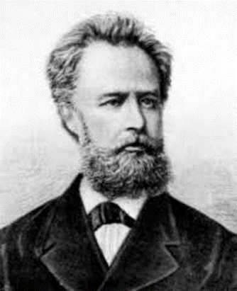
Философия техники
ЭРНСТ КАПП (1808–1896) –
родоначальник философии техники
«Основные направления философии техники» (1877)
Основа работы:
принцип "органопроекции":
человек во всех своих созданиях бессознательно воспроизводит свои органы и сам познает себя, исходя из этих искусственных созданий

Slide 31
ПРЕДМЕТ ФИЛОСОФИИ ТЕХНИКИ
Осмысление понятия «техника»
Вопрос о природе техники
Вопрос об истории техники и этапах ее развития
Вопрос о соотношении техники с другими отраслями человеческой деятельности (техника и наука, техника и культура)
Проблемы инженерного образования
Осмысление влияния техники на человека и будущее человечества

Slide 32
Соотношение науки и техники
техника рассматривается как прикладная наука
процессы развития науки и техники рассматриваются как автономные, но скоординированные процессы
наука развивалась, ориентируясь на развитие технических аппаратов и инструментов
техника науки во все времена обгоняла технику повседневной жизни
до к. XIX в. регулярного применения научных знаний в технической практике не было, но оно характерно для современных технических наук

Slide 33
Основные подходы к пониманию техники:
Линейная модель
Эволюционная модель

Slide 34
Линейная модель
Техника – прикладная по отношению к фундаментальной науке дисциплина.

Slide 35
Эволюционная модель
наука на некоторых стадиях своего развития использует технику инструментально для получения собственных результатов, и наоборот - бывает так, что техника использует научные результаты в качестве инструмента для достижения своих целей
техника задает условия для выбора научных вариантов, а наука, в свою очередь, - технических

Slide 36
Стивен Тулмин
История науки и философии представляет собой смену рациональностей, обусловленных различными социокультурными факторами, причем решающая роль отводится смене культурных предпосылок (эволюционная эпистемология).

Slide 37
«В технике для оценки новаций важны не только собственно технические критерии (например, эффективность или простота изготовления), но и - оригинальность, конструктивность и отсутствие негативных последствий».

Slide 38
«Профессиональные ориентации инженеров и техников различны в географическом отношении: в одних странах инженеры более ориентированы на науку, в других - на коммерческие цели.»
«Важную роль скорости нововведений в технической сфере играют социально-экономические факторы.»

Slide 39
ЗАКЛЮЧЕНИЕ
Наличие перекрестных связей между наукой и техникой.
Соотношение науки и техники в разных культурах различно (Античность – «чистая математика и физика»; Китай – ремесленная техника)

Slide 40
Благодарю за внимание!

